Slide 1
Муниципальное бюджетное образовательное учреждение
«Детский дом № 2» г. Кемерово
Здоровьесберегающие
технологии в
системе
оздоровительной
работы в ДОУ
Подготовила презентацию воспитатели
Чусовлянова Раиса Физатулловна
Хохлова Валентина Егоровна
Г Кемерово 2015

Slide 2
"Здоровье — это драгоценность и притом единственная, ради которой стои только не пожалеть времени, сил, труда и социальных благ, но и пожертвовать ради него частицей самой жизни, поскольку жизнь без него становится нестерпимой и унизительной"
Мишель Монтень

Slide 3

В современном обществе проблема сохранения и укрепления здоровья детей является как никогда ранее актуальной. Это объясняется тем, что к ним предъявляются весьма высокие требования, соответствовать которым могут только здоровые дети. А о здоровье можно говорить не только при отсутствии каких-либо заболеваний, но и при условии гармоничного нервно-психологического развития, высокой умственной и физической работоспособности.

Slide 4
Вместе с тем результаты научных исследований свидетельствуют, уже в дошкольном возрасте здоровых детей становится все меньше. Большинство детей дошкольного возраста имеют разные нарушения в психофизическом развитии.
Здоровье, как известно, на 50% определяется образом жизни, а модель образа жизни формируется в детстве. Поэтому так важно формировать привычку к здоровому образу жизни в дошкольном возрасте. Здоровьетворящее образование – это инструмент достижения высокого качества жизни. Основным результатом здоровьесберегающего образования должно стать обретение состояния гармонии, душевного равновесия и жизненных сил.

Slide 5
Дошкольное образовательное учреждение должно постоянно осваивать комплекс мер, направленных на сохранение здоровья ребенка на всех этапах его обучения и развития.
Существуют разнообразные формы и виды деятельности, направленные на сохранение и укрепление здоровья воспитанников. Их комплекс получил в настоящее время их общее название «здоровьесберегающие технологии».

Slide 6
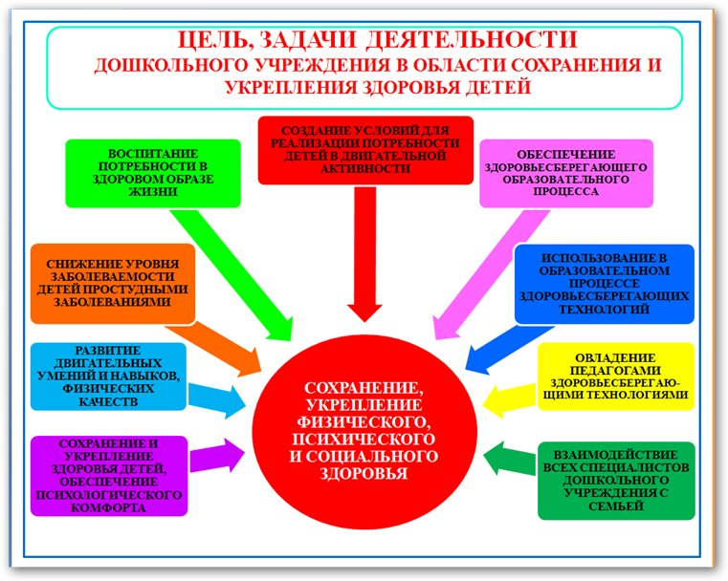

Slide 7
Цель: обеспечить дошкольнику возможность сохранения физического, психического и социального здоровья, сформировать у него необходимые знания, умения и навыки по здоровому образу жизни, научить использовать полученные знания в повседневной жизни.

Slide 8
Задачи здоровьесбережения
создание адекватных условий для развития, обучения, оздоровления детей
сохранение здоровья детей и повышение двигательной активности и умственной работоспособности
создание положительного эмоционального настроя и снятие психоэмоционального напряжения

Slide 9
Глава 1. Условия и факторы, влияющие на сохранение здоровья.
1.1. Фундаментальная основа здоровьесберегающей системы
Основной вопрос, который встает перед системой образования: как обеспечить сохранение, укрепление и восстановление здоровья детей? Но чтобы ответить на этот вопрос и успешно решать его, необходимо понять собственно условия и факторы, влияющие на здоровье человека.
Образование – культура – здоровье являются фундаментальной основой здоровьесберегающей системы, стратегической целью которой является формирование гармонично развитой личности.

Slide 10
Здоровье - это состояние полного физического, психического
и социального благополучия, а не просто отсутствие болезней или
физических дефектов
(Всемирная организация здравоохранения)

Slide 11
Здоровье – это самое ценное, что есть у человека.
Н.А. Семашко
Качество приспособления организма к условиям внешней среды
Итог процесса взаимодействия внешних и внутренних факторов
здоровье

Slide 12
  « Забота о здоровье — это важнейший труд воспитателя. От жизнерадостности, бодрости детей зависит их духовная жизнь, мировоззрение, умственное развитие, прочность знаний, вера в свои силы»
  В. А. Сухомлинский

Slide 13
Здоровьесберегающая технология - это система мер, включающая взаимосвязь и взаимодействие всех факторов образовательной среды, направленных на сохранение здоровья ребенка на всех этапах его обучения и развития.

Slide 14
Виды здоровья
З
Д
О
Р
О
В
Ь
е
соматическое
психическое
нравственное
физическое

Slide 15
Критерии здоровья
Я хочу
Я
должен
Я могу
Соматическое и физическое здоровье
Психическое здоровье
Нравственное

Slide 16
Признаки здоровья
* Специфическая и неспецифиическая устойчивость к действиям повреждающих факторов
* Показатели роста и развития
* Функциональное состояние и резервные возможности организма
* Наличие и уровень какого-либо заболевания или дефекта развития
* Уровень морально-волевых и ценностно-мотивационных установок

Slide 17
Здоровье зависит от следующих факторов:

Slide 18
1.2. Концептуальные позиции.
Целенаправленный характер процесса по формированию культуры здоровья детей
2. Целостность воспитательного процесса
Обновление содержания и использование здоровье
сберегающих технологий.
Создание здоровьесберегающей среды и
использование ее возможностей.
Развитие двигательной активности и учет
индивидуально-личностных возможностей в
условиях конкретного образовательного учреждения.
Вовлечение всех участников образовательного
процесса в разнообразные формы деятельности по
сохранению и укреплению здоровья.

Slide 19
Глава 2. Технологии здоровьесберегающей среды в ДОУ
Здоровьесберегающие технологии:
- Оптимальные условия жизнеобеспечения детей
- ОБЖ дошкольников
- Формирование основ ЗОЖ
- Здоровье-сберегающая структура ДОУ

Slide 20
Здоровьесберегающие технологии –
это
комплекс разнообразных форм и видов деятельности, направленный на сохранение и укрепление здоровья воспитанников ДОУ

Slide 21
Здоровьесберегающие образовательные технологии
технологии обеспечения гигиенически оптимальных условий проведения воспитательно-образовательного процесса
технологии правильной организации воспитательно-образовательного процесса
психолого-педагогические технологии

Slide 22
Основной показатель, отличающий все здоровьесберегающие образовательные технологии — регулярная экспресс-диагностика состояния детей и отслеживание основных параметров развития организма в динамике (начало — конец учебного года), что позволяет сделать соответствующие выводы о состоянии их здоровья.

Slide 23
2.2 Здоровьесберегающие технологии в оздоровительно-развивающей работе ДОУ.
Современные здоровьесберегающие технологии, используемые в системе дошкольного образования отражают две линии оздоровительно-развивающей работы:
приобщение детей к физической культуре;
использование развивающих форм оздоровительной работы.

Slide 24
Области здоровьесбережения
Медико-гигиеническая
Медико-гигиеническая
Коррекционная
Физкультурно-оздоровительная
Информационно-просветительская
Образовательная
Спортивно-досуговая
Экологическая

Slide 25
Выбор здоровьесберегающих технологий зависит от:
Продолжительность пребывания в ДОУ детей
Тип дошкольного учреждения
Показатели здоровья детей
Программа, по которой работают педагоги
Профессиональная компетентность педагогов
Конкретные условия ДОУ

Slide 26
2.3. Обеспечение здоровьесберегающей деятельности в детском саду
Ресурсное обеспечение здоровьесберегающей деятельности в детском саду
Закон «Об образовании»
Концепция дошкольного воспитания от 16.06.89 №7/1
Санитарно-эпидемиологические правила и нормативы СанПиН 2.4.1.2660-10
Устав образовательного учреждения
Приказ Минздрава России от 30.06.09 №186/272 «О совершенствовании системы медицинского обеспечения детей в образовательных учреждениях»
Инструктивно-методическое письмо Минобразования России «О гигиенических требованиях, максимальной нагрузке на детей дошкольного возраста в организованных формах обучения» от 14.03.00.

Slide 27
Научно-методическим обеспечением здоровьесберегающей деятельности
Являются программы по следующим направлениям
В.П.Обижесвет, В.Н.Касаткина, С.М.Чечельницкая – Настольная книга медицинской сестры детского сада
В.Ф.Яненко, Т.А.Киселёва, Е.И.Лесникова – Фельдшер образовательных учреждений
Ю.Ф.Змановский – Программа «Здоровый дошкольник»
В.Г.Алямовская - Программа «Как воспитать здорового ребёнка»
В.Т.Кудрявцев - Программа развития двигательной активности и оздоровительной работы с детьми 4-7 лет
М.Л.Баранова, Е.А.Агурицева, Е.В.Леонтьева – Расти малыш здоровым
Н.Н.Ефименко – Программа «Театр физического развития и оздоровления детей дошкольного и младшего школьного возраста»
А.Л.Венгер – Психологическое консультирование и диагностика. Практическое пособие

Slide 28
модель идеально здорового ребенка
Гигиенический блок
Создание условий обеспечивающие
охрану жизни и укрепление здоровья
детей с учетом
санитарно-эпидемиологических
требований к устройству,
содержанию режима работы в ДОУ.
Оздоровительный блок
Оздоровление часто и длительно
болеющих детей, мониторинг
состояния здоровья каждого ребенка,
учет и использование
особенностей его организма,
индивидуализация
профилактических мероприятий,
создание определенных условий.
Физическая культура
Формирование основ здорового
образа жизни, его направленность
на укрепление
здоровья, физического и
психического развития,
эмоционального благополучия
каждого ребенка.
Совместная работа
Всестороннее грамотное развитие
детской личности требует
единства, согласованности
всей системы
воспитательно-образовательных
воздействий взрослых на ребенка.

Slide 29
  2.4. Формы и направления физкультурно – оздоровительной работы в ДОУ.
Физическая культура:
Формирование основ здорового образа жизни, его направленность
на укрепление здоровья, физического и психического развития,
эмоционального благополучия каждого ребенка.
Совместная работа:
Всестороннее грамотное развитие детской личности требует единства, согласованности
всей системы воспитательно-образовательных воздействий взрослых на ребенка.

Slide 30
Основные направления физкультурно – оздоровительной работы в ДОУ
определение исходных показателей состояния здоровья и психического развития детей;
рациональная организация двигательной активности детей;
система эффективного закаливания детей;
обеспечение рационального питания;
создание условий для оздоровительных режимов детей;
комплекс профилактических и оздоровительных мероприятий;
учет влияния внешних факторов среды на здоровье ребенка и формирование начал экологических знаний;
учет психолого-педагогических аспектов сексуального развития и здоровья детей;
формирование основ валеологических знаний;
физкультурные занятия/плавание;
интегрированные оздоровительные занятия;
занятия познавательного цикла по знакомству со строением тела человека и безопасным поведением в быту и на природе;
сотрудничество с семьей по пропаганде валеологических знаний;
профилактика заболеваний и повышение защитных сил организма

Slide 31
Воспитательно – образовательная и оздоровительная работа в дошкольном учреждении для часто и длительно болеющих детей
Направлена на:
сохранение и укрепление здоровья и снижение заболеваемости детей;
формирование у воспитанников устойчивых навыков и привычек к здоровью;
овладение знаниями об оздоровлении;
формирование здоровьесберегающего и здоровьеразвивающего сознания.

Slide 32
Результаты внедрения здоровьесберегающих технологий в ДОУ
Сформированные навыки здорового образа жизни воспитанников, педагогов и родителей ДОУ.
Взаимодействие специалистов ДОУ в организации физкультурно-оздоровительной работы с дошкольниками.
Проявление толерантности всех участников внедрения здоровьесберегающих технологий в педагогический процесс ДОУ.
Формирование нормативно-правовой базы по вопросам оздоровления дошкольников.
Внедрение научно-методических подходов к организации работы по сохранению здоровья детей, к созданию здоровьесберегающего образовательного пространства в ДОУ и семье;
Улучшение и сохранение соматических показателей здоровья дошкольников.

Slide 33
Формы организации здоровьесберегающей работы:
Физкультурные занятия: занятия проводятся в соответствии с программой, перед занятием необходимо хорошо проветрить помещение
Самостоятельная деятельность детей:
Подвижные игры: подбираются в соответствии с возрастом ребёнка, местом и временем её проведения. В детском саду используем лишь элементы спортивных игр.
Утренняя гимнастика (традиционная, дыхательная, звуковая)
Гимнастика бодрящая, закаливание:
форма проведения различна: упражнения на кроватках, обширное умывание, ходьба по дорожкам «здоровья», лёгкий бег из группы в спортзал с разницей температуры в помещениях и другие.
Гимнастика пальчиковая:
рекомендуется всем детям, особенно с речевыми проблемами. Проводиться в любой удобный отрезок времени.

Slide 35
Восточная гимнастика:
проводится со среднего возраста, развивает пластику движений
Технологии музыкального воздействия:
используется в качестве вспомогательного средства, как часть других технологий, для снятия напряжения, повышения эмоционального настроя.
Упражнения на степах:
проводятся под ритмичную музыку: в форме утренней гимнастики, части физкультурного: занятия, досуга или праздника
Технологии эстетической направленности:
реализуется на занятиях художественно-эстетического цикла, при посещении музеев, театров, выставок и пр., оформление помещений к праздникам

Slide 36
2.5. Здоровьесбережение в режиме дня
Виды здоровьесберегающих технологий | Время проведения в режиме дня | Особенности методики проведения
Стретчинг | Не раньше чем через 30 мин. после приема пищи, 2 раза в неделю со среднего возраста в совмещённом или тренажерном зале | Рекомендуется детям с вялой осанкой и плоскостопием. Опасаться непропорциональной нагрузки на мышцы
Оздоровительная аэробика и ритмическая гимнастика | Не раньше чем через 30 мин после приема пищи, 2 раза в неделю с младшего возраста | Обратить внимание на художественную ценность, величину физической нагрузки и ее соразмерность возрастным показателям ребенка
Подвижные и спортивные игры | Как часть физкультурного занятия, на прогулке. Ежедневно для всех возрастных групп | Игры подбираются в соответствии с возрастом ребенка, местом и временем ее проведения. Используются элементы спортивных игр
Релаксация | В зависимости от состояния детей и целей, педагог определяет интенсивность технологии. Для всех возрастных групп | Можно использовать спокойную музыку, звуки природы
Гимнастика утренняя | Ежедневно, утром, перед завтраком во всех группах | В групповой комнате, совмещенном зале, под музыку, с использованием подвижных игр и др.
Гимнастика после дневного сна | Ежедневно после дневного сна, 5-10 мин во всех группах | Различные варианты проведения

Slide 37
Гимнастика пальчиковая | С младшего возраста в различных формах физкультурно-оздоровительной работы | Рекомендуется всем детям, особенно с речевыми проблемами. Проводится в любой удобный отрезок времени
Закаливание | Ежедневно в любое свободное время, в разных формах физкультурно-оздоровительной работы с младшего возраста | Рекомендуется использовать наглядный материал, показ педагога
Гимнастика дыхательная | В различных формах физкультурно-оздоровительной работы | Обеспечить проветривание помещения, педагогу дать детям инструкции об обязательной гигиене полости носа перед проведением процедуры
Динамическая пауза /физкультминутки | В различных формах физкультурно-оздоровительной работы | Форма проведения зависит от поставленной задачи и контингента детей
Физкультурное занятие /плавание | 2 раза в неделю в совмещённом зале (бассейне) Ранний возраст в групповой комнате – 10 мин, младший возраст – 15 – 20 мин, средний- 20-25 мин, старший возраст – 25-30 мин. | Занятия проводятся в соответствии с программой, по которой работает ДОУ
Игровой самомассаж | В зависимости от поставленных целей, сеансами либо в различных формах физкультурно-оздоровительной работы с детьми старшего возраста | Необходимо объяснить ребенку серьезность процедуры и дать детям элементарные знания о том, как не нанести вред своему организму.
Информация для детей по теме « Здоровье» Взаимодействие с семьёй | Во время совместной деятельности в зависимости от поставленных задач В различных формах физкультурно-оздоровительной работы | Могут быть частью совместной деятельности с целью познавательного развития Форма проведения зависит от поставленной задачи

Slide 38
Таким образом, очень важно, чтобы каждая из рассмотренных технологий имела оздоровительную направленность, а используемая в комплексе здоровьесберегающая деятельность в итоге сформировала бы у ребенка стойкую мотивацию на здоровый образ жизни, полноценное и неосложненное развитие.
Применение в работе ДОУ здоровьесберегающих педагогических технологий повысит результативность воспитательно-образовательного процесса, сформирует у педагогов и родителей ценностные ориентации, направленные на сохранение и укрепление здоровья воспитанников, если будут созданы условия для возможности корректировки технологий, в зависимости от конкретных условий и специализации ДОУ; если, опираясь на статистический мониторинг здоровья детей, будут внесены необходимые поправки в интенсивность технологических воздействий, обеспечен индивидуальный подход к каждому ребенку; будут сформированы положительные мотивации у педагогов ДОУ и родителей детей.

Slide 39
Воспитание потребности и практики здорового образа жизни
Охрана жизни и укрепление здоровья детей
Развитие физических качеств дошкольника
Выявление интересов детей в процессе деятельности
Реализация склонностей детей в системе оздоровления и спортивных мероприятий
Обеспечение психологического благополучия ребёнка
Развитие физической подготовленности детей в соответствии с возможностями личности и состояния здоровья ребёнка

Slide 40
Глава 3. Программа здоровьясбережения (из опыта работы МБДОУ №202 г.Кемерово).
В МБОУ Детский дом №2 медицинская сестра наряду с администрацией контролируют режим и качество питания, соблюдение требований санитарно-эпидемиологических правил и норм, организуют и проводят оздоровительные мероприятия с воспитанниками, контролируют закаливающие процедуры, двигательный режим в группах в течение дня.
План по созданию системы здоровьясбережения «Здоровячок» является комплексной стратегией улучшения здоровья детей. В рамках его реализации разработаны мероприятия для детей, часто болеющих острыми респираторными заболеваниями, без функциональных отклонений организма и для детей с наиболее распространёнными ЛОР-заболеваниями.

Slide 41
Комплексная система физкультурно-оздоровительной работы
в МБДОУ № 202
Диагностика уровня физического развития и состояния здоровья, физической подготовленности, психо-эмоционального состояния
Создание условий для двигательной активности
Система закаливания
Система двигательной активности и система психологической помощи
в повседненой жизни:
прием на свежем воздухе в теплое время года
утренняя гимнастика
плавание
облегчённая форма одежды
босохождение до и после сна
сон с допуском воздуха
воздушные и солнечные ванны
полоскание рта
полоскание горла
кварцевание
организация рационального питания
питьевой режим
гибкий режим
индивидуальный режим пробуждения после дневного сна
создание условий (спортивное оборудование, оснащение бассейна)
утренняя гимнастика
прием детей на улице в теплое время года
физическая культура в помещении и на улице
плавание
подвижные игры
физкультминутки
динамические паузы
гимнастика после дневного сна
спортивно-ритмическая гимнастика
физкультурные досуги, праздники и развлечения
психогимнастика
диагностика уровня физического развития
диспансеризация детей в поликлинниках
диагностика физической подготовленности
диагностика развития ребёнка
обследование педагогом-психологом
обследование логопедом

Slide 42
Данные приведенной таблицы, свидетельствуют о благоприятной социальной адаптации детей к ДОУ, что обусловлено проведением комплексных медико-психолого-педагогических мероприятий до поступления ребенка в ДОУ и в период адаптации в детском учреждении.
Программа здоровьясбережения «Здоровячок» включает следующие компоненты:
Рациональное питание.
Оптимальная для организма двигательная активность. Соблюдение режима дня (с учетом индивидуальных биоритмов: «жаворонки», «голуби», «совы»). «Жаворонки» - рано просыпаются, но и рано ложатся спать; «совы» - просыпаются поздно, высокоактивны ночью, ложатся поздно; «голуби» занимают промежуточное положение, среди взрослого населения они составляют 50% общей численности. Учет индивидуальных биоритмических особенностей - необходимое условие для рациональной организации деятельности, а последовательно и режима дня.

Slide 43
Предупреждение вредных привычек и формирование полезных привычек.
Повышение психоэмоциональной устойчивости.
Необходимо проводить диагностику здоровья детей. Цель диагностики здоровья детей - способствовать укреплению здоровья ребенка, его гармоничному развитию. Диагностируя здоровье детей, на практике выделяют 2 направления:
оценка физического развития;
оценка физиологических возможностей организма (резервов здоровья).
Основной причиной успешной работы в данном направлении может являться только наличие системности.

Slide 44
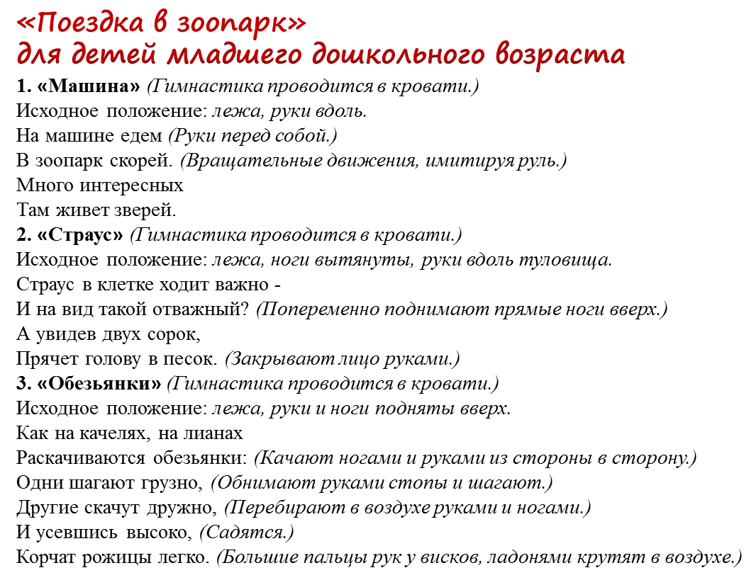

Slide 45
Заключение
Значение ранних периодов детства для развития личности и воспитания здорового ребенка трудно переоценить. Отечественной системой дошкольного образования накоплен ценный опыт гигиенического воспитания, однако ухудшение здоровья дошкольников и современные социальные условия диктуют новые подходы к формированию здорового образа жизни детей.
Здоровье детей зависит не только от особенностей их физического состояния, но и от условий жизни в семье, санитарной и гигиенической культуры людей, уровня развития здравоохранения и образования, социально-экономической и экологической ситуации в стране.
Проблема здоровья детей в любом обществе и при любых социально-экономических и политических ситуациях актуальна, своевременна и достаточно сложна, так как оно определяет будущее страны, генофонд нации, научный и экономический потенциал общества.

Slide 46
Именно обучение и воспитание, проявляясь в единстве целей формирования гармонично развитой личности, создают мотивацию в человеке. Поскольку все составляющие здоровья тесно взаимосвязаны, а реализация программы развития зависит от множества факторов, основной задачей «педагогики здоровья» является целостное формирование потребностей в сохранении и укреплении здоровья, в осознанной мотивации на здоровый образ жизни посредством методов воспитания, самовоспитания, создание программы обучения здоровью.

Slide 47
Список литературы
Ахутина Т.В. Здоровьесберегающие технологии обучения: индивидуально-ориентированный подход // Школа здоровья. - 2000. - Т. 7. - №2. - С.21-28.
Кучма В.Р., Сердюковская Г.Н., Демин А.К. Руководство по гигиене и охране здоровья школьников. - М., 2000.
Назаренко Л.Д. Оздоровительные основы физических упражнений. – М., 2002.
Педагогика и психология здоровья /Под ред. Н.К. Смирнова. - М.: АПКиПРО, 2003.
Сухарев А.Г. Концепция укрепления здоровья детского и подросткового населения России // Школа здоровья. - 2000. - Т. 7. - №2. С.29-34.
Ткачева В.И. Играем каждый день //Методические рекомендации. – Мн.: НИО, 2001.
В.П.Обижесвет, В.Н.Касаткина, С.М.Чечельницкая – Настольная книга медицинской
сестры детского сада
7. В.Ф.Яненко, Т.А.Киселёва, Е.И.Лесникова – Фельдшер образовательных учреждений
Ю.Ф.Змановский – Программа «Здоровый дошкольник»
8. В.Г.Алямовская - Программа «Как воспитать здорового ребёнка»
В.Т.Кудрявцев - Программа развития двигательной активности и оздоровительной
работы с детьми 4-7 лет
10. М.Л.Баранова, Е.А.Агурицева, Е.В.Леонтьева – Расти малыш здоровым
Н.Н.Ефименко – Программа «Театр физического развития и оздоровления детей
дошкольного и младшего школьного возраста»

Slide 48

Приложения
«Поездка в зоопарк»
для детей младшего дошкольного возраста
1. «Машина» (Гимнастика проводится в кровати.)
Исходное положение: лежа, руки вдоль.
На машине едем (Руки перед собой.)
В зоопарк скорей. (Вращательные движения, имитируя руль.)
Много интересных
Там живет зверей.
2. «Страус» (Гимнастика проводится в кровати.)
Исходное положение: лежа, ноги вытянуты, руки вдоль туловища.
Страус в клетке ходит важно -
И на вид такой отважный? (Попеременно поднимают прямые ноги вверх.)
А увидев двух сорок,
Прячет голову в песок. (Закрывают лицо руками.)
3. «Обезьянки» (Гимнастика проводится в кровати.)
Исходное положение: лежа, руки и ноги подняты вверх.
Как на качелях, на лианах
Раскачиваются обезьянки: (Качают ногами и руками из стороны в сторону.)
Одни шагают грузно, (Обнимают руками стопы и шагают.)
Другие скачут дружно, (Перебирают в воздухе руками и ногами.)
И усевшись высоко, (Садятся.)
Корчат рожицы легко. (Большие пальцы рук у висков, ладонями крутят в воздухе.)

Slide 49

«Просыпающиеся котята»
(с элементами самомассажа)
Воспитатель: Давайте поиграем, сегодня с вами— маленькие пушистые котята.
Кот решил котят учить, Выполняют движения по тексту
Как же нужно лапки мыть,
Мы недалеко сидели,
Все движенья подглядели.
Лапку правую потрем,
А потом ее встряхнем.
Вот и левой лапке тоже
Правой лапкой мы поможем.
Ушко левое свое
Левой лапкой достаем,
Правое не забываем,
Лапкой правой умываем.
Проведем по шерстке лапкой,
Будет лобик чистый, гладкий.
Дальше глазки закрываем,
Каждый гладим, умываем.
Чистим носик осторожно.
Грудку нам разгладить можно.
Вот и чистые котята,
Вот и выспались ребята!

Slide 50
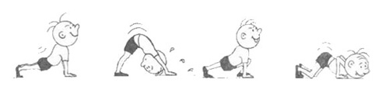
«Поднимайся, детвора!»
Завершился тихий час,
Свет дневной встречает нас.
Мы проснулись, потянулись (потягивания)
Приподняли мы головку, (приподняли голову, повороты)
Кулачки сжимаем ловко. (сжимание-разжимание кистей)
Ножки начали плясать, (движения стопами направлениях)
Не желаем больше спать.
Обопремся мы на ножки, (упр-е "мостик"-приподнимание таза)
Приподнимемся немножко.
Все прогнулись, округлились,
Мостики получились.
Ну, теперь вставать пора,
Поднимайся, детвора!
Все по полу босиком,
А потом легко бегом.
Сделай вдох и улыбайся,
На носочки поднимайся.
Опускайся, выдыхай
И еще раз повторяй.
Стопу разминай- (ходьба на носках, пятках, внешней стор.)
Ходьбу выполняй.
Вот теперь совсем проснулись,
И к делам своим вернулись.

Slide 51
Гимнастика после сна
1. «Удержись»: стояние на носках, руки вверх; на одной ноге, вторая согнута в колене перед собой или в сторону, руки на поясе.
2. «Кто дольше»: носок сзади стоящей ноги вплотную примыкает к пятке впередистоящей, сохраняя равновесие.
3. «С кочки на кочку»: прыжки с одного предмета на другой (резиновые кольца, массажные коврики и т. д.).
4. «Не закружись!»: кружение поочередно в одну и другую сторону, руки на поясе, руки в стороны.
5. «Ласточка»: стойка на одной ноге, другая отведена назад. Наклоны вперед, руки в стороны.
6. «Ежики»: ходьба на четвереньках, опираясь на стопы и ладони, на спине предмет (мешочек с грузом, массажный мячик и др.).
Игровая гимнастика может состоять из комплекса упражнений имитационного характера (например, комплекс «Лошадки»).
Слова воспитателя: «Эй, лошадки, все за мной, поспешим на водопой. Вот широкая река. В ней холодная вода. Пейте, пейте! Хорошая водица! Постучим копытцем. Ну, лошадки, все за мной И поскачем все домой!»
Действия детей: Учащенная ходьба в чередовании с бегом, высоко поднимая колени, подскоки. Плавное разведение рук в стороны и наклоны — «лошадка пьет воду». Поочередное притопывание правой, левой ногой — «лошадка стучит копытцем». Легкий бег с подскоками в чередовании с ходьбой (дети произносят «И-го-го»
Гимнастика после сна "Бегемотик"
Цель: улучшить функцию внешнего дыхания, освоить первичные приемы дыхательной гимнастики.
Ребенок, находящийся в положении лежа, кладет ладонь на область диафрагмы. Взрослый произносит рифмовку:
Бегемотики лежали, бегемотики дышали.
То животик поднимается (вдох),
То животик опускается (выдох).
Упражнение может выполняться в положении сидя и сопровождаться рифмовкой:
Сели бегемотики, потрогали животики.
То животик поднимается (вдох),
То животик опускается (выдох).

Slide 52


Массаж спины «Паровоз»
Чух-чух, пыхчу, пыхчу, ворчу, Похлопывание по спине
Стоять на месте не хочу! ладонями.
Чух-чух, пыхчу, пыхчу, ворчу! Поворот на 180,
Стоять на мете не хочу! поколачивание кулачками.
Колёсами стучу, стучу, Поворот на 180,
Колёсами стучу, стучу, постукивание пальцами.
Колёсами стучу, стучу, Поворот на 180,
Садись скорее, прокачу! поглаживание ладонями.
Чу, чу, чу! Лёгкое поглаживание пальцами.
Гимнастика для глаз «Лиса»
Ходит рыжая лиса, Крепко зажмурить и открыть глаза.
Щурит хитрые глаза.
Смотрит хитрая лисица, Вытянуть вперёд правую руку,
Ищет, где бы поживиться. на которой все пальцы, кроме указательного, сжаты в кулак. Вести рукой
вправо-влево и следить за движением указательного пальца глазами, не
поворачивая головы.
Пошла лиска на базар, Поднять руку и опустить,
Посмотрела на товар. прослеживая взглядом.
Себе купила сайку, Описать рукой круг по часовой стрелке и
Лисятам балалайку. против неё.

Slide 53

Массаж спины «Дождик»
Дождик бегает по крыше - Встать друг за другом
Бом! Бом! Бом! «паровозиком» и похлопывать друг
По весёлой звонкой крыше - другу по спине.
Бом! Бом! Бом!
Дома, дома посидите - Постукивание пальчиками.
Бом! Бом! Бом!
Никуда не выходите –Бом! Бом! Бом!
Почитайте, поиграйте - Поколачивание кулачками.
Бом! Бом! Бом!
А уйду – тогда гуляйте … Бом! Бом! Бом!
Дождик бегает по крыше - Поглаживание ладошками.
Бом! Бом! Бом!
По весёлой звонкой крыше –Бом! Бом! Бом!
Массаж ног
Божьей коровки папа идёт Сидя, поглаживать ноги сверху донизу
Следом за папой мама идёт, Разминать их,
За мамой следом детишки идут, похлопывать ладошками
Вслед за ними самые малыши бредут. «Шагать» пальчиками.
Красные юбочки носят они, Поколачивать кулаками.
Юбочки с точками чёрненькими. Постукивать пальцами.
На солнышко они похожи, Поднять руки вверх и
Встречают дружно скрестить кисти, широко
Новый день раздвинув пальцы.
А если будет жарко им, Поглаживать ноги ладонями
То спрячутся все вместе в тень. И спрятать руки за спину.

Slide 54
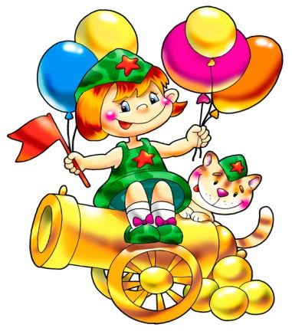
Массаж лица «Белый мельник»
Белый-белый мельник Провести пальцами по лбу
Сел на облака. от середины к вискам.
Из мешка посыпалась Легко постучать пальцами
Белая мука. по щекам.
Радуются дети, Сжав руки в кулаки, возвышениями
Лепят колобки. больших пальцев быстро растереть крылья носа.
Заплясали сани Раздвинув указательный и
Лыжи и коньки. средний пальцы, массировать точки перед
собой и за ушными раковинами.
Массаж ушей «Часовой»
На далёкой на границе Загнуть руками уши вперёд.
И в холод, и в зной, в зелёной фуражке стоит часовой.
На дальней границе Потянуть руками мочки ушей
И ночью, и днём в стороны, вверх, вниз, опустить.
Он зорко, он зорко следит за врагом.
И если лазутчик захочет пройти, Указательным
Его остановит солдат на пути! пальцем помассировать
слуховые отвороты.

Slide 55

Самомассаж рук «Плотник»
Мастер в руки взял фуганок, Поглаживать левую руку
Остро наточил рубанок, от плеча к кисти 4р., другую.
Доски гладко остругал, Разминать левую руку.
Взял сверло, шурупы взял, Разминать руки
Доски ловко просверлил, круговые двумя пальцами
Их шурупами свинтил, от плеча к кисти.
Поработал долотом, Поколачивание по левой руке
Сколотил всё молотком по правой.
Получилась рама - Быстро перебирая пальцами
Загляденье прямо! пройти по рукам.
Прекрасный тот работник Погладить руки.
Зовётся просто: плотник.
Массаж спины «Дятел»
Дятел жил в дупле пустом,
Дуб долбил, как долотом. (дети похлопывают ладонями по спине впереди стоящего)
Тук-тук-тук, тук-тук-тук!
Долбит дятел крепкий сук. (поколачивают пальцами)
Клювом, клювом он стучит,
дятел ствол уже долбит. (постукивают кулачками)
Дятел в дуб всё тук да тук...
Дуб скрипит:"что там за стук? ( постукивают рёбрами ладоней)
Дятел клювом постучал,
Постучал и замолчал,
Потому что он устал. (поглаживают ладонями)

Slide 56
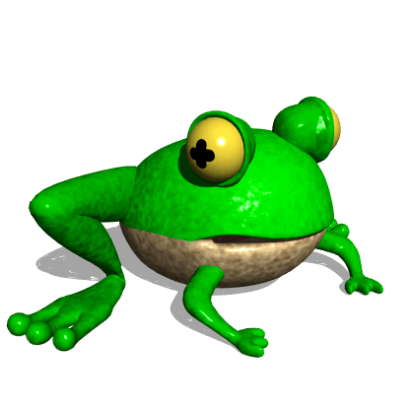
Капуста
Тук, тук, тук, тук-
Раздается в доме стук.
Мы капусту нарубили,
Перетерли,
Посолили-
И набили плотно в кадку.
Все теперь у нас в порядке. (движения по замыслу)
Две лягушки
На лужайке две подружки –
Ква-ква-ква, ква-ква-ква,
Две зеленые лягушки –
Ква-ква-ква, ква-ква-ква,
Ква,
Хором песни распевают –
Ква-ква-ква,
Ква-ква-ква,
И спокойно спать мешают –
Ква-ква-ква, ква-ква-ква,
Ква.
Похлопать по коленям
Похлопать в ладоши
Похлопать по коленям
Похлопать в ладоши
Притопнуть одной ногой
Сложить ладони и чуть-чуть приоткрыть их потом
Похлопать в ладоши
Несколько раз притопнуть ногой
Погрозить пальцем
Похлопать в ладоши
Притопнуть одной ногой

Slide 57
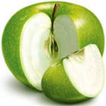
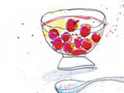

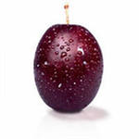
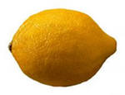
Смешные человечки
(Дети делятся на пары)
Бежали мимо речки
Смешные человечки,
Прыгали, скакали,
Солнышко встречали.
Забрались на мостик
И забили гвоздик.
И потом бултых в речку.
Пальчики бегут по рукам детей, стоящих друг против друга
Пальчиками попрыгать по плечам друг друга
Ласково положить руки на щеки друг друга
Сложить мостик из рук
Постучать кулачками
Наклониться и свободно покачать руками
Компот
Будем мы варить компот.
Фруктов нужно много. Вот.
Будем яблоки крошить,
Грушу будем мы рубить,
Отожмем лимонный сок,
Слив положим и песок.
Варим, варим мы компот:
Угостим честной народ. (движения по тексту на спине товарища)

Slide 58
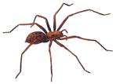

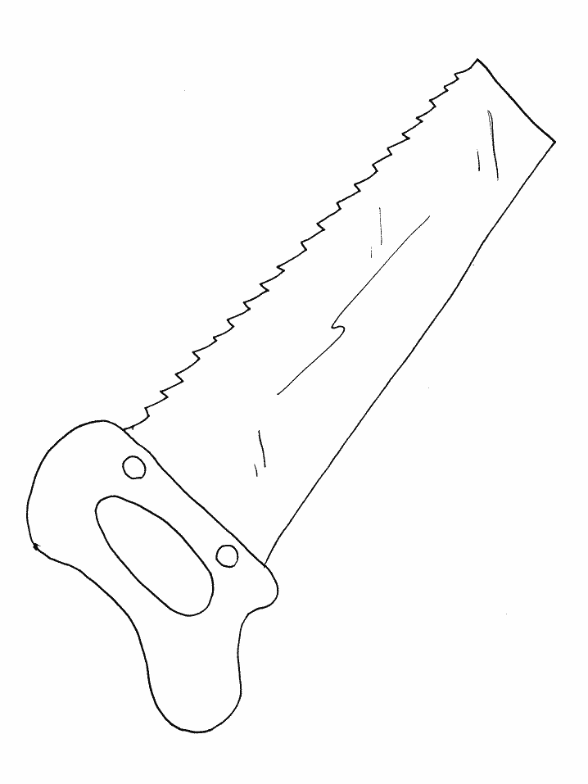
Граблеобразное круговое растирание ладони одной руки
подушечками пальцев другой руки «Паук»
Диво дивное – паук,
Восемь ног и восемь рук.
Если надо наутек,
Выручают восемь ног.
Сеть плести за кругом круг
Выручают восемь рук.
В. Суслов
Круговое разминание ладони подушечкой большого пальца
противоположной руки «Улитка»
Толстушка-ползушка,
Дом-завитушка,
Ползи по дорожке,
Ползи по ладошке,
Ползи, не спеши.
Рога покажи.
Пиление (продольное и поперечное) ладони ребром ладони противоположной руки.
Пилит, пилит пила,
И жужжит, как пчела,
И визжит, и поет,
Соням спать не дает.
В. Сокол

Slide 59

«Нос»
Цель: профилактика ринита, простудных заболеваний.
Указательным и большим пальцами подергать кончик носа.
«Уши»
Цель: массаж ушей, профилактика простудных заболеваний, укрепление иммунитета.
Растирать за ушами сверху вниз указательными пальцами «примазывать, чтобы не отклеились».
«Ноготь»
Цель: массаж рук, укрепление иммунитета.
Указательным и большим пальцами надавливать на каждый ноготь другой руки.
«Мячик»
Цель: массаж живота, координация движений, дыхательная гимнастика.
Стоя или лежа на полу, руки и ноги произвольно, положить руку на живот.
Вдох- «надуваем» живот, выдох – «сдуваем» живот.
«Моем голову»
Цель: улучшение мозгового кровообращения путем воздействия на активные точки головы.
Сидя по-турецки.
«представим, что мы моем голову. Сильно нажимая пальцами на кожу головы, ведем ими, словно граблями, от затылка, а затем от висков и ото лба к макушке, как будто сгребаем сено в стог. Теперь подушечками пальцев потираем кожу головы в направлении от висков к затылку. Пальчики обеих рук «бегают» по поверхности головы и «играют в догонялки». А сейчас, словно расческой, ласково «расчесываем» волосы пальцами.

Slide 60


Массаж спины «Свинки»
Как на пишущей машинке две хорошенькие свинки (дети легко похлопывают по спине)
Всё постукивают, всё похрюкивают:
Туки-туки-туки-тук! (поколачивать кулачками, постукивать пальчиками.)
Хрюки-хрюки-хрюки-хрюу! (поглаживают ладонями.)
Массаж биологически активных точек.
«Солнышко»
Солнце утром рано встало, (Поднять руки вверх, потянуться.)
Всех детишек приласкало. (Делают руками фонарики.)
Гладит грудку, (Массируют «дорожку» на груди снизу вверх.)
Гладит шейку, (Поглаживают шею большими пальцами сверху вниз.)
Гладит носик, (Кулачками растирают крылья носа.)
Гладит лоб, (Проводить пальцами от середины к вискам.)
Гладит ушки, (Растирают ладонями уши.)
Гладит ручки, (Растирают ладони.)
Загорают дети – вот! (Поднимают руки вверх.)
«Чебурашка»
Сидя по-турецки.
«Представим, что мы превратились в доброго, забавного Чебурашку. Нежно поглаживаем ушные раковины по краям, снаружи, а затем по бороздкам внутри. Растираем пальчиками
за ушами. Ласково оттягиваем ушки вверх и вниз, а затем в стороны. А теперь поглаживаем пальчиками вокруг основания ушек.

Slide 61

«Умывалочка»
Кран откройся,(Правой рукой показать, как открыть кран.)
Нос умойся, (Указательными пальцами массировать крылья носа.)
Мойтесь сразу оба глаза.(Указательными пальцами массировать веки.)
Мойтесь ушки, (Ладошками массировать уши.)
Мойся шейка.(Поглаживание шеи сверху вниз ладошками.)
Шейка мойся хорошенько.
Мойся, мойся, обливайся.(Ладошками массируют щеки.)
Грязь смывайся,(Трут ладошку об ладошку.)
Грязь смывайся.
«Умывальная песенка»
Хуже наказанья – Качают головой из стороны в сторону.
Жить без умыванья. Все ребячьи лица Мягкими движениями
Обожают мыться. Проводят ладонями по лицу сверху вниз.
Без воды, без мыла – Растирают ладонями нос.
Всех бы грязь покрыла.
Чудно, чудно – вымыться не трудно! Растирают ладонями уши.
Чистым быть чудесно! Потирают ладони друг о друга.
Теперь нос чистый, Прикасаются указательным пальцем к носу.
Теперь рот чистый. Показывают пальчиком на рот.
И подбородок чистый. Прикасаются пальцем к подбородку.
И глазки блестят - Прикасаются к внешним уголкам глаз.
Весело глядят. Протягивают ладошки вперёд.

Slide 62
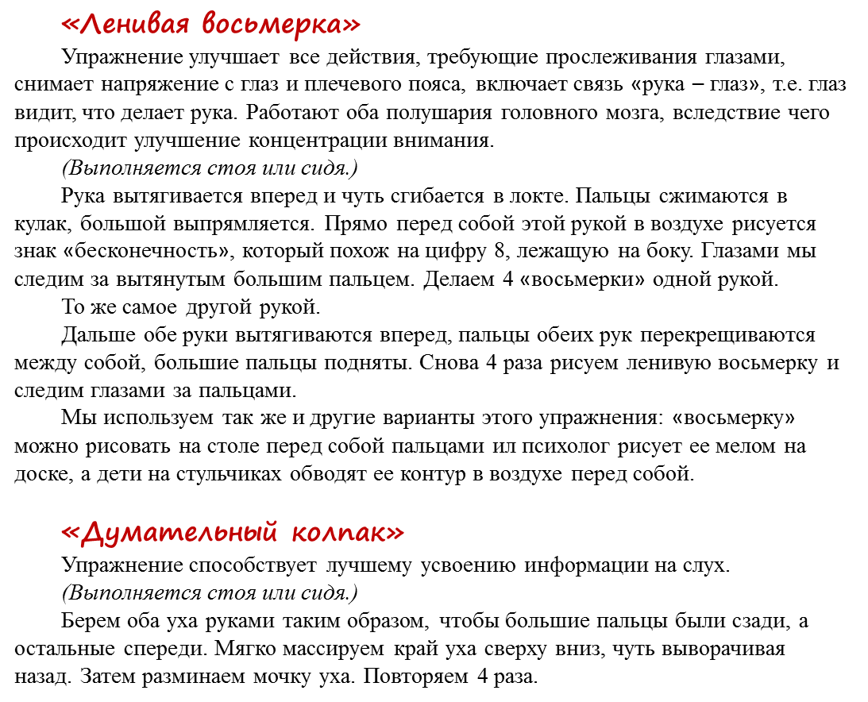


Slide 63

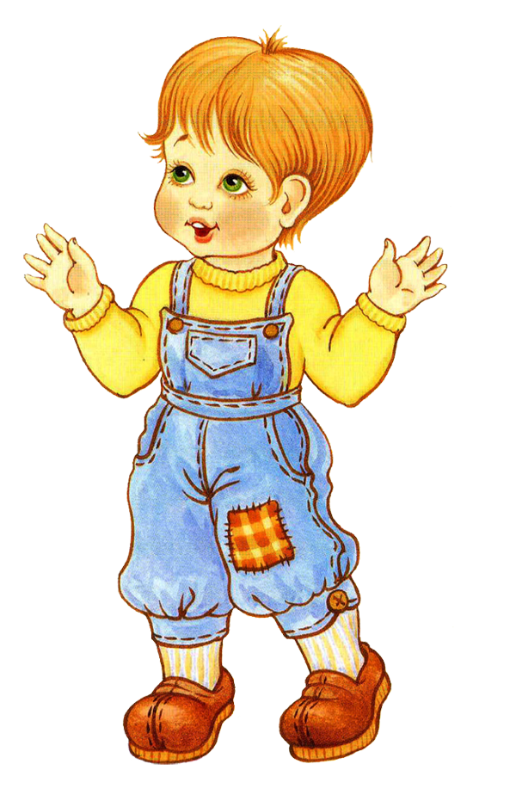
«Двойные рисунки»
Упражнение способствует расширению зрительного поля, движения глаз становятся более плавными. Это улучшает навык письма, понимающего чтения. Через активизацию обоих полушарий способствует лучшему выполнению любых творческих заданий.
(Выполняется стоя или сидя.)
Представьте, что у вас в каждой руке по карандашу, а перед вами доска. Одновременно двумя руками начинайте рисовать на воображаемой доске рисунки. Они должны быть зеркальными, т.е. две руки рисуют одно и то же. Глаза следят за рисунком. Руки вытянуты и чуть согнуты в локтях.
«Перекрестные шаги»
Упражнение активизирует работу обоих полушарий мозга, способствует более быстрому включению в ситуацию, усвоению информации, развитию способности активного понимающего чтения и слушания.
(Выполняется стоя или сидя.)
Локтем левой руки нужно тянуться к колену правой ноги, потом локтем правой руки тянуться к поднимающемуся навстречу колену левой ноги.

